Slide 1
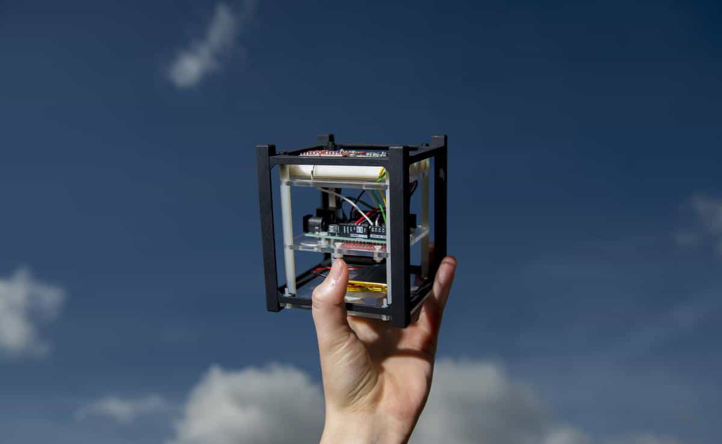
Misión apolo uniandes
Angie Tatiana Molano
Santiago Rueda
Andrés Lozano

Slide 2


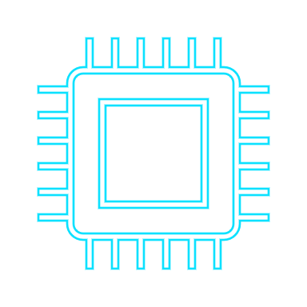
Necesidades del usuario
Actualmente se cuenta con el cohete AINKAA el cual cuenta con una ignición de combustible líquido proveniente de gasolina y oxígeno.
Este cohete cuenta con dos etapas, tipo a (estopines que se encienden y comiencen la combustión del segundo motor) tipo b (actuador como resorte o sistema de expulsión de la carga paga y electrónica de vuelo)
Implementar electrónica de control y automatización en forma de un CubeSat para poder controlar el despegue, así como programar el desacople y la adquisición de datos durante el despegue, el vuelo y el aterrizaje.

Slide 3




Objetivos de la misión
Implementación
Diseño
MG: Implementar un CubeSat que permita realizar toma de datos en distintas etapas y vuelva a tierra de forma segura.
O1: Fabricar estructura de CubeSat
Sensores
Desacople
O2: Calibrar y acoplar sensores necesarios al CubeSat
O3: Implementar sistema de desacople

Slide 4


Objetivos de la misión
Datos
Aterrizaje
O4: Realizar toma de datos en tres etapas distintas (despegue, vuelo y aterrizaje)
O5: Crear un mecanismo de aterrizaje funcional.

Slide 5
CRITERIOS DE ÉXITO

Slide 8
Rúbrica
Actividad | Porcentaje
Diseño | 30%
Diseño PCB - Fusion | Bajo
Diseño 3D montaje PCBs y componentes - Fusion | Medio
Diseño despliegue paracaídas y aterrizaje | Alto
Pruebas Protoboard | 40%
Calibración de sensores | Bajo
Prueba de conectividad de componentes | Medio
Prueba de mecanismos de despegue y aterrizaje | Alto
Toma de datos correcta en protoboard | Alto
Ensamble | 20%
Ensamble PCB en Cubesat | Medio
Ensamble de mecanismos aterrizaje y despliegue en Cubesat | Alto
Lanzamiento (Globo) | 10%
Despegue y aterrizaje exitoso | Medio
Toma de datos exitosa | Alto

Slide 9

Criterio de éxito | # | Condiciones | Método de verificación
Éxito bajo | (B1) | Diseño del dispositivo | PCB con errores de pistas y falta diseñar el mecanismo de despliegue del paracaídas.
Usuarios​ | (B2) | Sensores funcionales | Los sensores presentan errores de compilación y no funcionan en conjunto con la esp32.
Precio promedio por venta​ | (B3) | Toma de datos | No se logra llevar a cabo una comunicación con el módulo SD.
Ingresos @ 15 %​ | (B4) | Ensamble | Problemas de dimensiones entre la PCB y el Cubesat y no funcionan los mecanismos de despegue y aterrizaje.
 | (B5) | Lanzamiento | El Cubesat no logra despegar.

Slide 10
Criterio de éxito | # | Condiciones | Método de verificación
Éxito medio | (M1) | Diseño del dispositivo | La PCB no presenta errores en las pistas, pero el mecanismo de despliegue de paracaídas no funciona adecuadamente.
Usuarios​ | (M2) | Sensores funcionales | Los sensores funcionan bien por separado, pero al conectarlos con la esp32 presentan problemas.
Precio promedio por venta​ | (M3) | Toma de datos | Se establece una conexión con el módulo SD, pero los datos no se almacenan correctamente en la SD.
Ingresos @ 15 %​ | (M4) | Ensamble | Las dimensiones de los planos de las PCB y el Cubsat cazan, pero los componentes no están bien sujetos.
 | (M5) | Lanzamiento | Se logra un despegue exitoso, pero el aterrizaje no sale muy bien.

Slide 11

Criterio de éxito | # | Condiciones | Método de verificación
Éxito alto | ​(A1) | Dispositivo completo | La PCB está bien hecha y el mecanismo de despliegue del paracaídas está planteado de forma correcta.
Usuarios​ | (A2) | Sensores funcionales | Los sensores funcionan bien por separado y también juntos al conectarlos con la esp32.
Precio promedio por venta​ | (A3) | Toma de datos | Se logra una conexión con el módulo SD y los datos se guardan en la SD de forma exitosa.
Ingresos @ 15 %​ | (A4) | Ensamble | Las dimensiones de la PCB y el Cubesat no presentan problemas y los componentes están bien sujetos.
 | (A5) | Lanzamiento | Se logra un despegue y aterrizaje exitoso.

Slide 12
Secuencia de la misión

Slide 13





Configuración
Preparación
Lanzamiento
Mediciones
Configurar el CubeSat en el globo, iniciar el encendido del CubeSat.
Preparar el lanzamiento.
Lanzamiento del globo.
Inicio de toma de datos
Desacople
Frenado
Recuperación
Descarga
Desacoplar el CubeSat del globo.
Apertura de paracaídas y aterrizaje
Recuperar CubeSat
Finalizar la misión, apagar cubesat, y descargar los datos de la SD

Slide 14
Diagrama de bloques

Slide 15
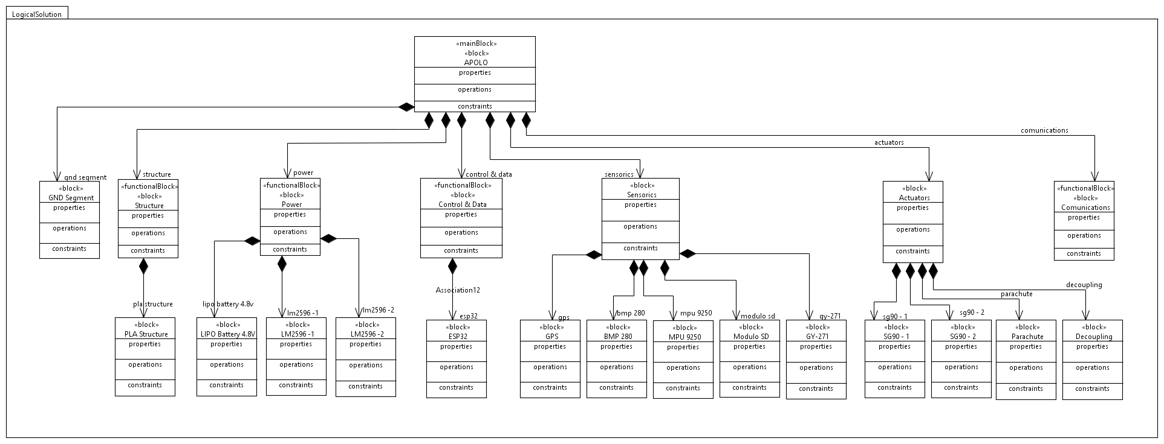

Slide 16
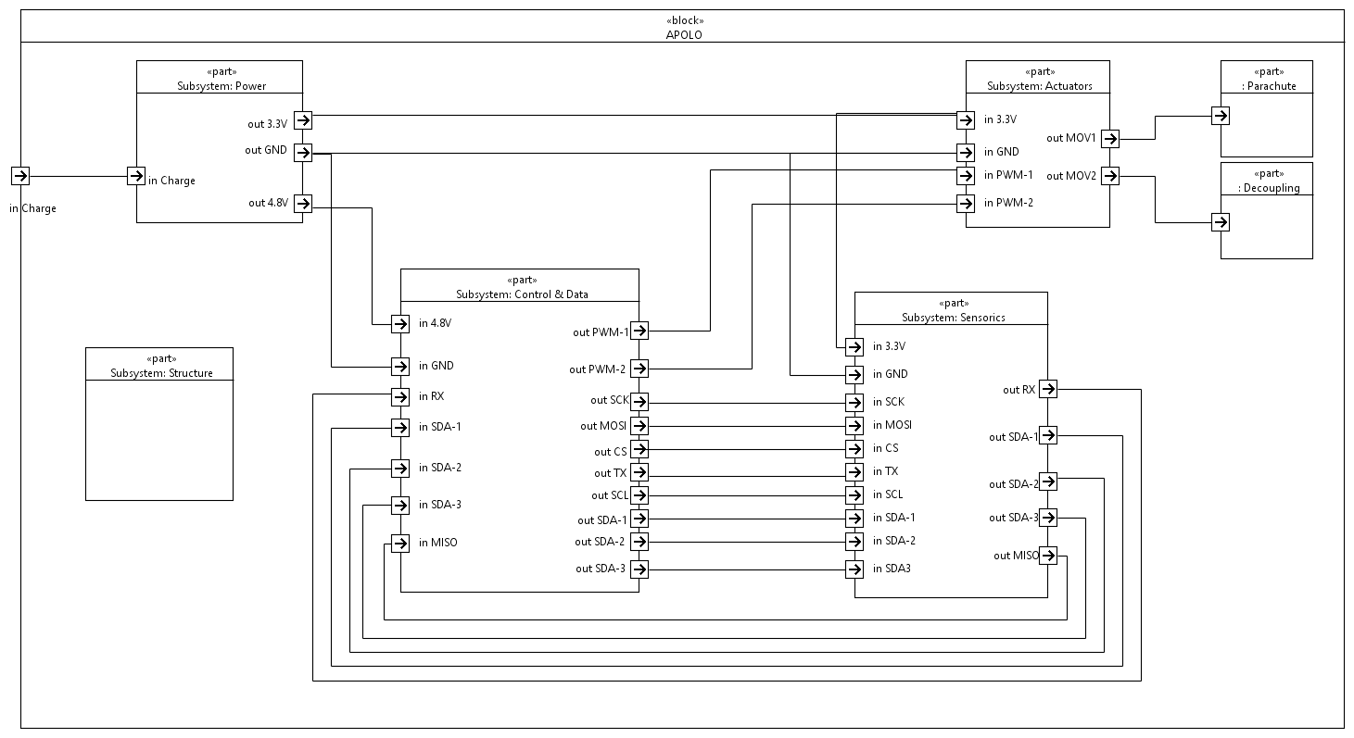

Slide 17
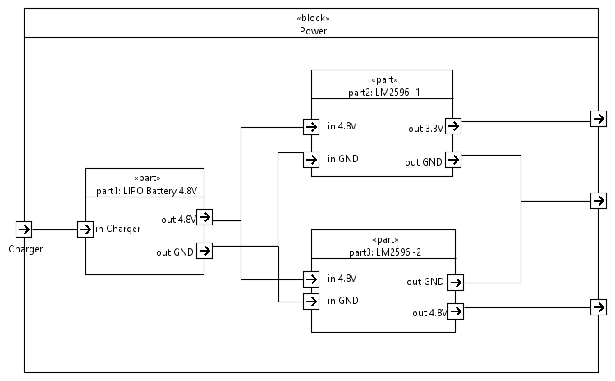

Slide 18
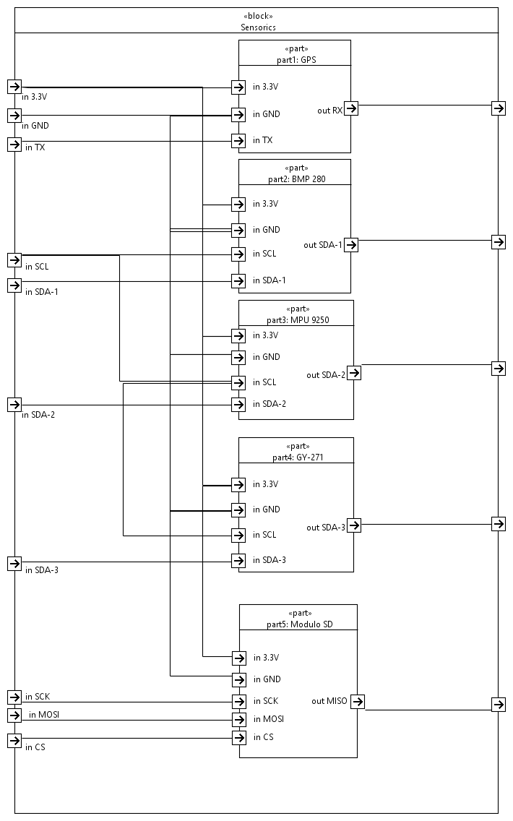

Slide 19
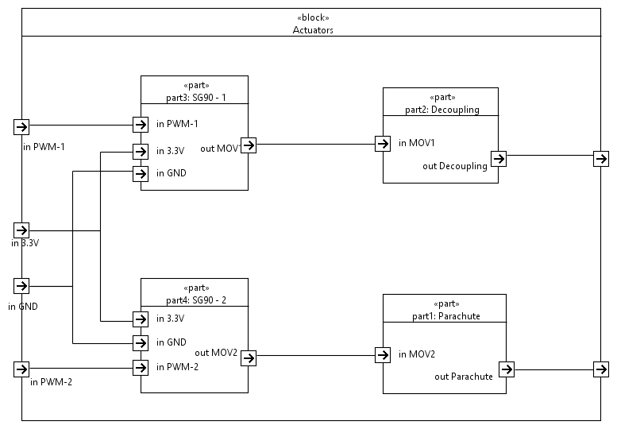

Slide 20
Subsistema estructural

Slide 21
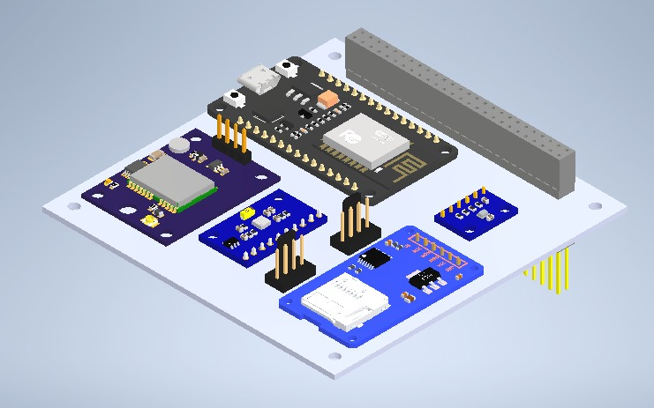
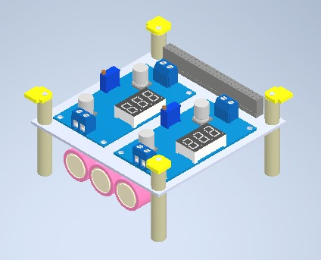
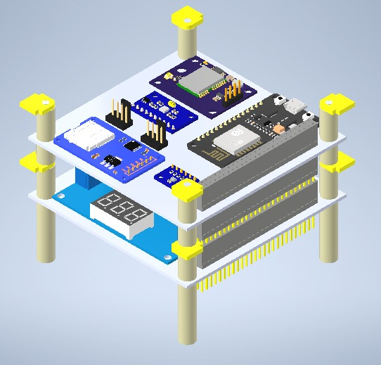

Slide 22
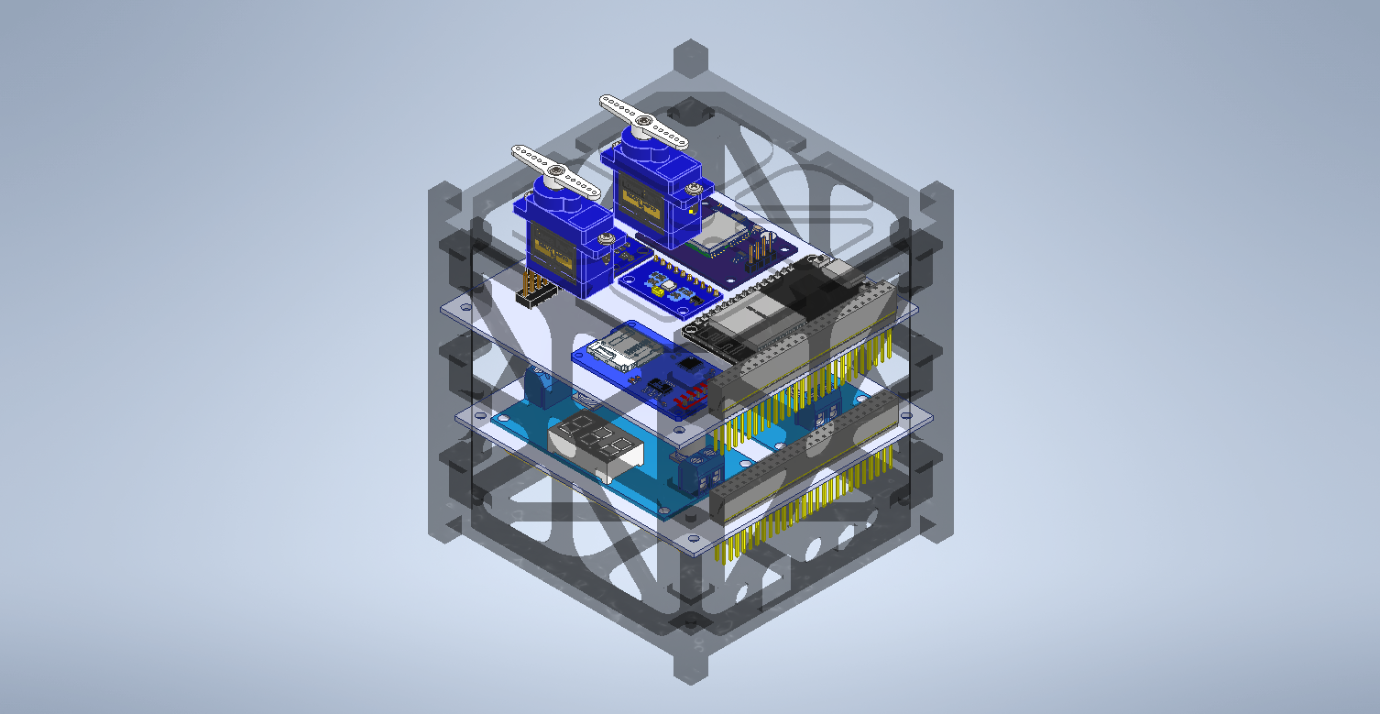
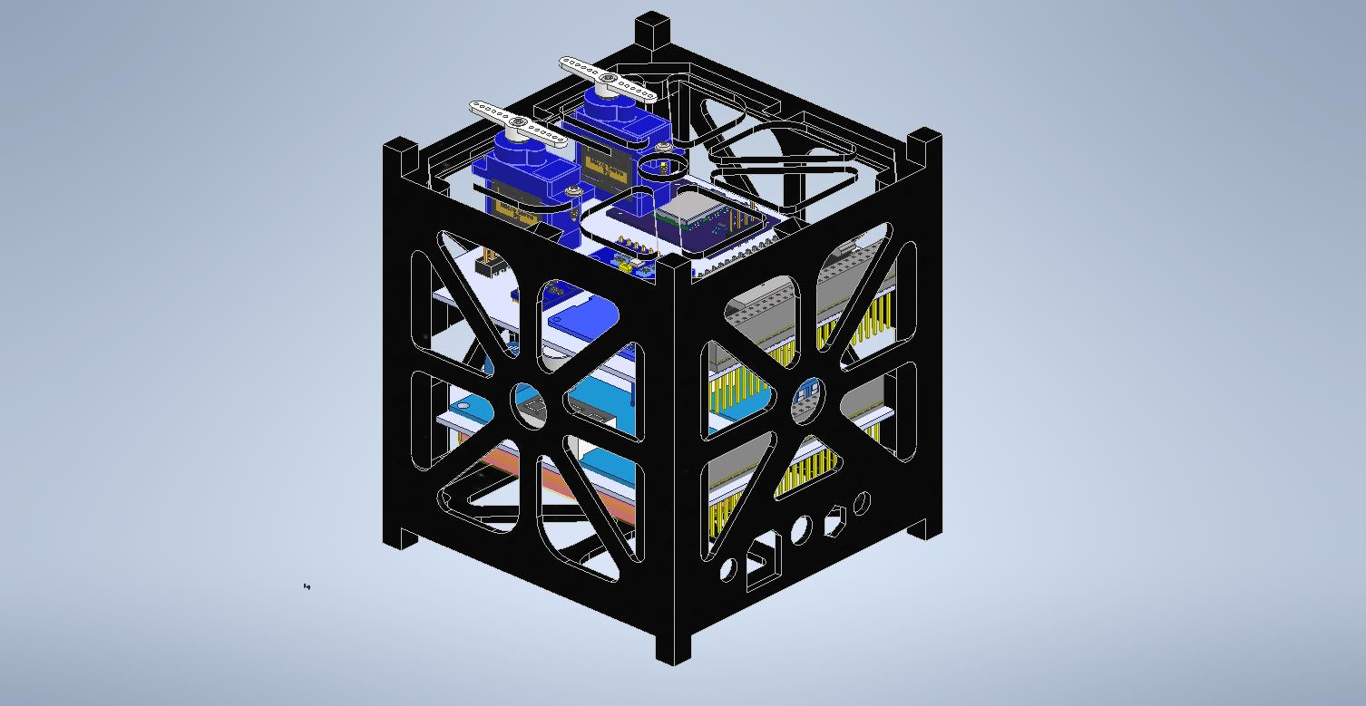

Slide 23
Subsistema eps

Slide 24
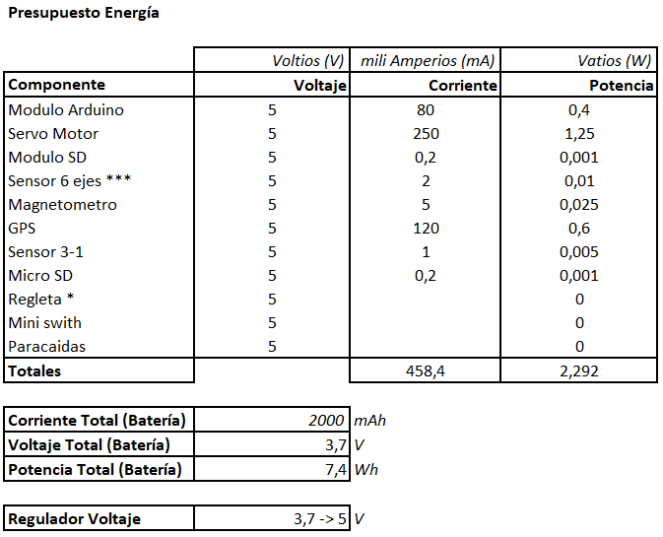
Presupuesto energía

Slide 25
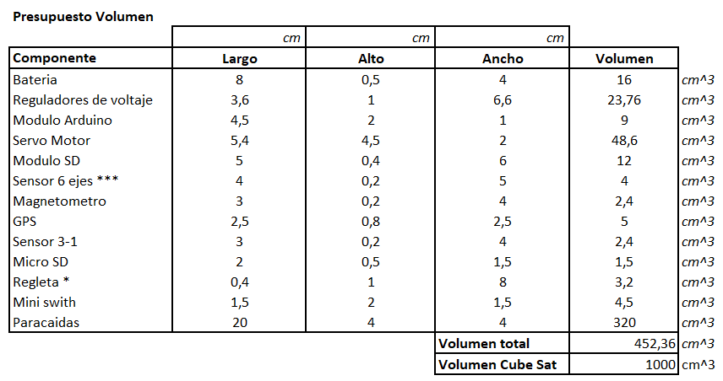
Presupuesto Volumen

Slide 26
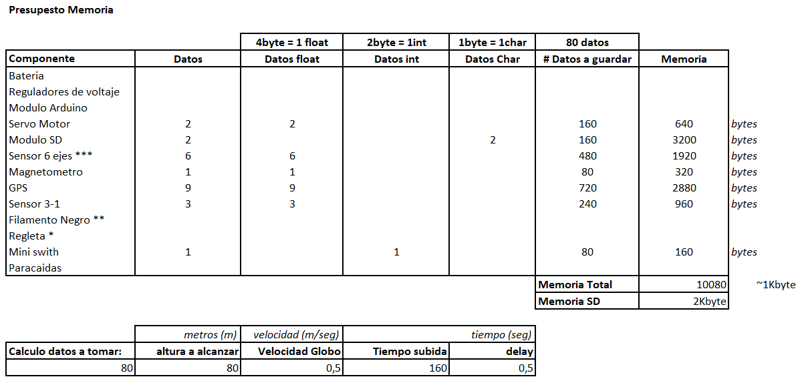
Presupuesto Memoria

Slide 27
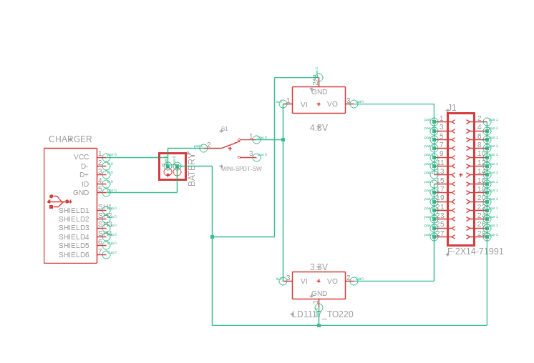
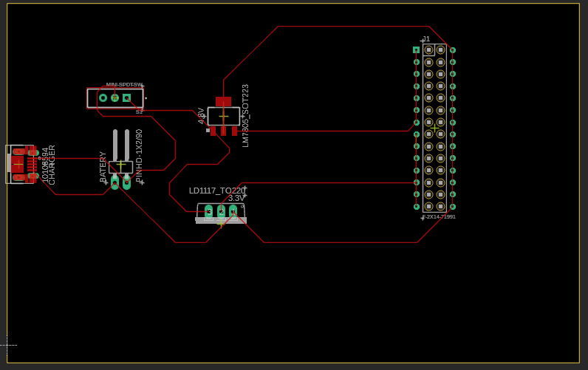
POWER

Slide 28
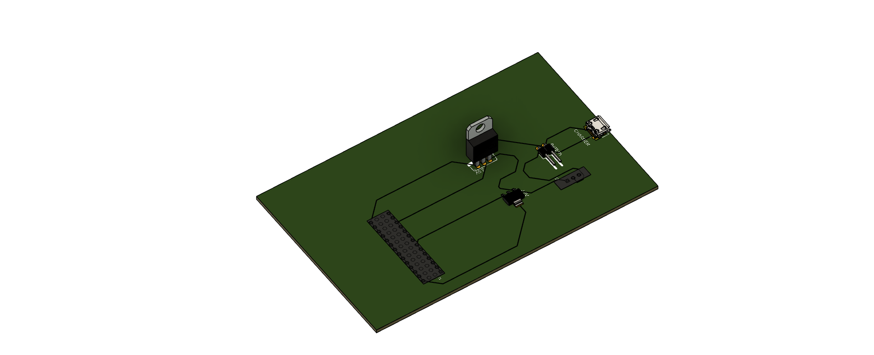
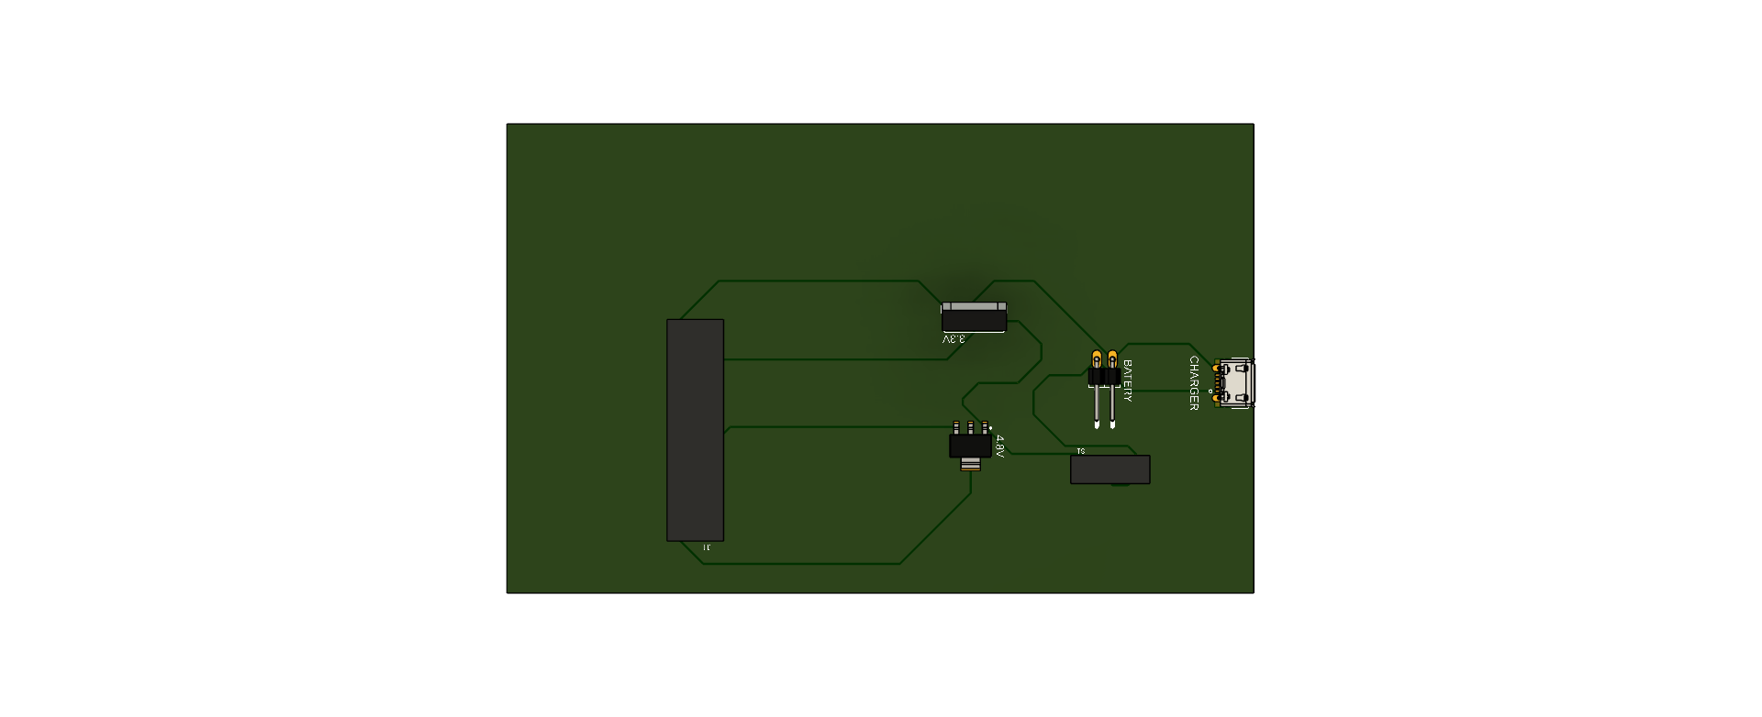
POWER

Slide 29
Subsistema sensores

Slide 30
Sensores | tipo | rango | precision | ubicación | ruido | Voltaje requerido | interfaz | Librería(Arduino)
Sensor 6 ejes (MPU 6050) | Giroscopio y acelerómetro | giroscopio: ± 250 500 1000 2000°/s. acelerómetro: ± 2 ± 4 ± 8 ± 16 g. | Giroscopio: ±1% Acelerómetro: ±3% | Placa de sensores | Bajo | 3,3 V - 5 V (LDR) | protocolo I2C, salida digitales | MPU6050
Magnetometro (GY-271) | Magnetometro | ±1.3-8 Gauss | 1 a 2 grados sexagesimales | Placa de sensores | Bajo | 3-5 V | protocolo I2C, salida digitales | Adafruit HMC5883L
GPS (NEO 6M) | GPS | Global | 2,5 m CEP | Estructura superior | Bajo | 3-5 V. | RS232 TTL salidas digitales | TinyGPS
Sensor 3-1 (BMP 280) | Temperatura, Presion y Altimetro | Presion: 300 - 1100 hPa Temperatura: -40°C a 85°C. Altimetro se calibra con la presion de referencia | presion: ± 1 hPa temperatura: ± 1,0 ° C altimetro: ± 1 metro | Placa de sensores | Bajo | 1.8 - 3.3 V | I2C (up to 3.4MHz) ,salidas digitales | Adafruit BMP280

Slide 31
Subsistema control y adquisición de datos

Slide 32
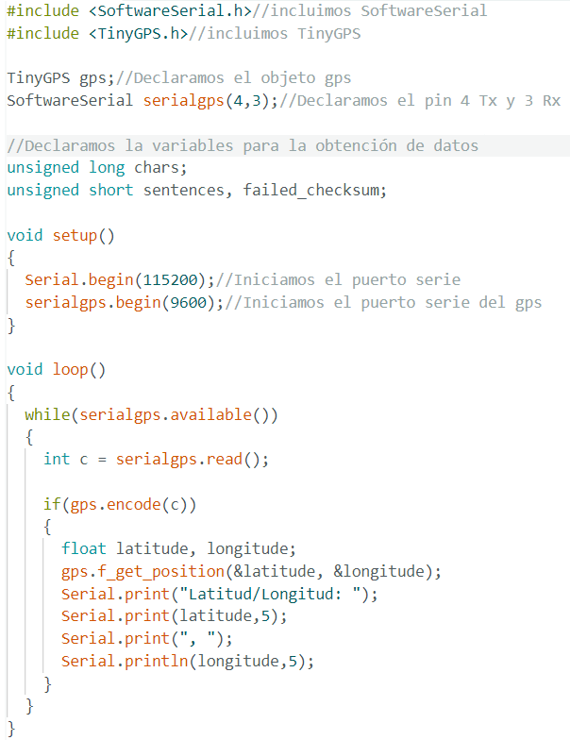
Módulo gps
Medición de UBICACIÓN

Slide 33
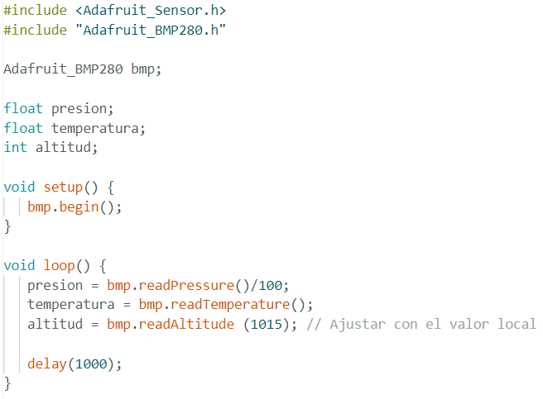
BMP280
Medición de ALTITUD, Temperatura, presión

Slide 34
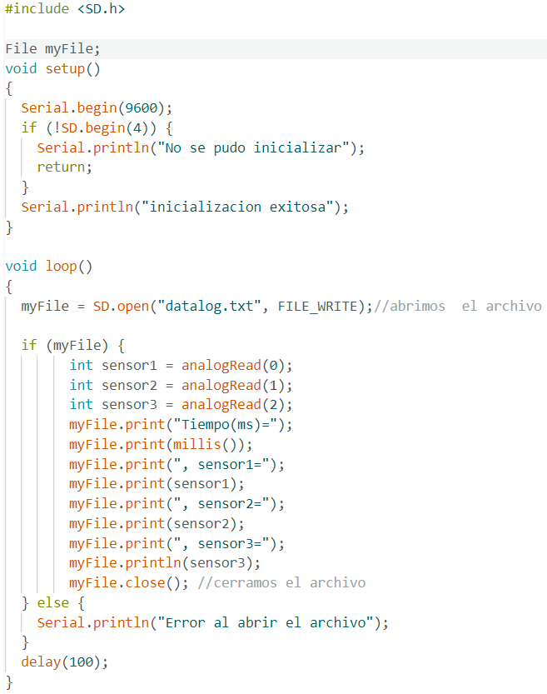
Módulo sd
CAPTURA DE DATOS:
ALTITUD, Temperatura, presión, UBICACIÓN, ACELERACIÓN

Slide 35
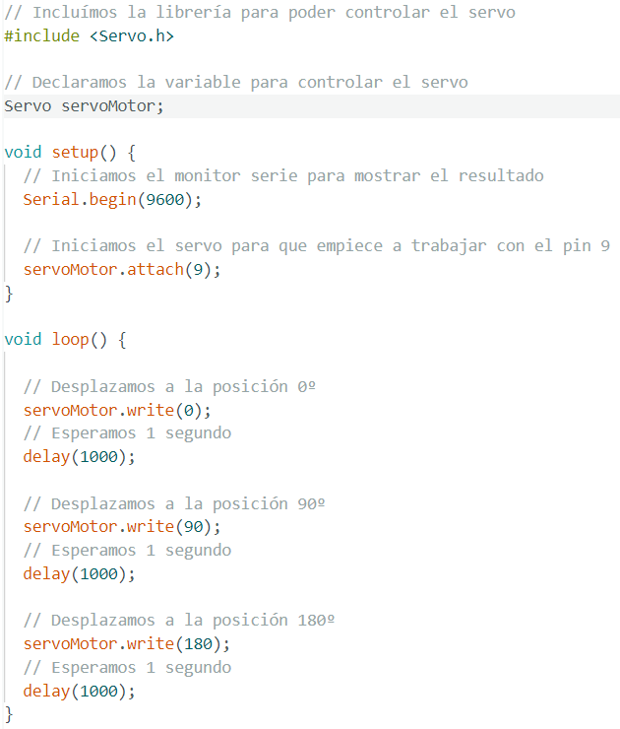
SERVO MOTOR
MOVIMIENTO MECÁNICO DEL SISTEMA DE DESACOPLE DEL PARACIDAS.

Slide 36
Especificación de componentes

Slide 37
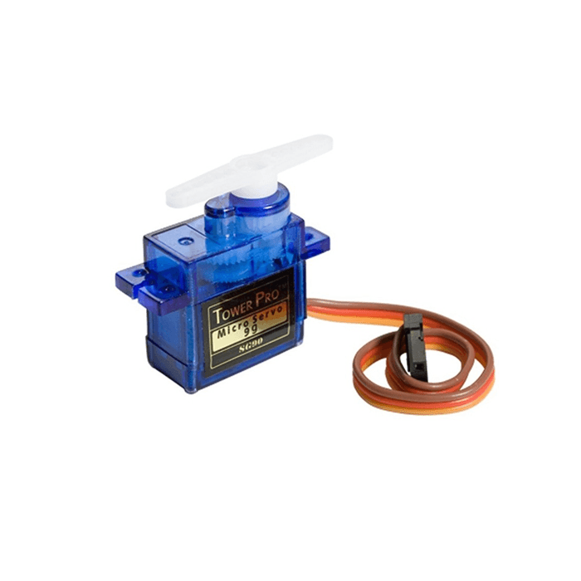
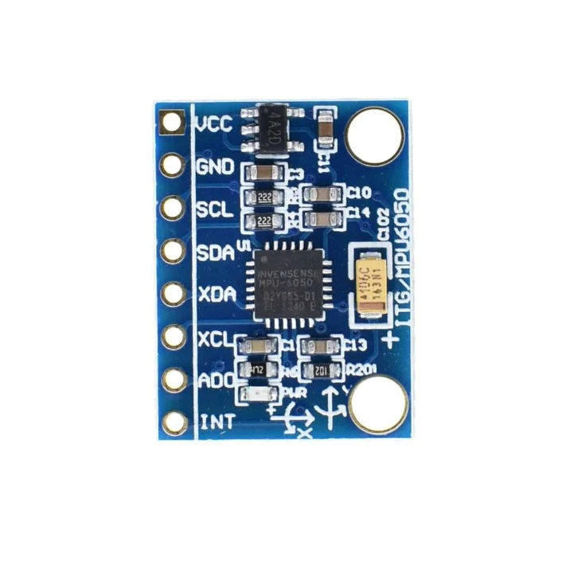
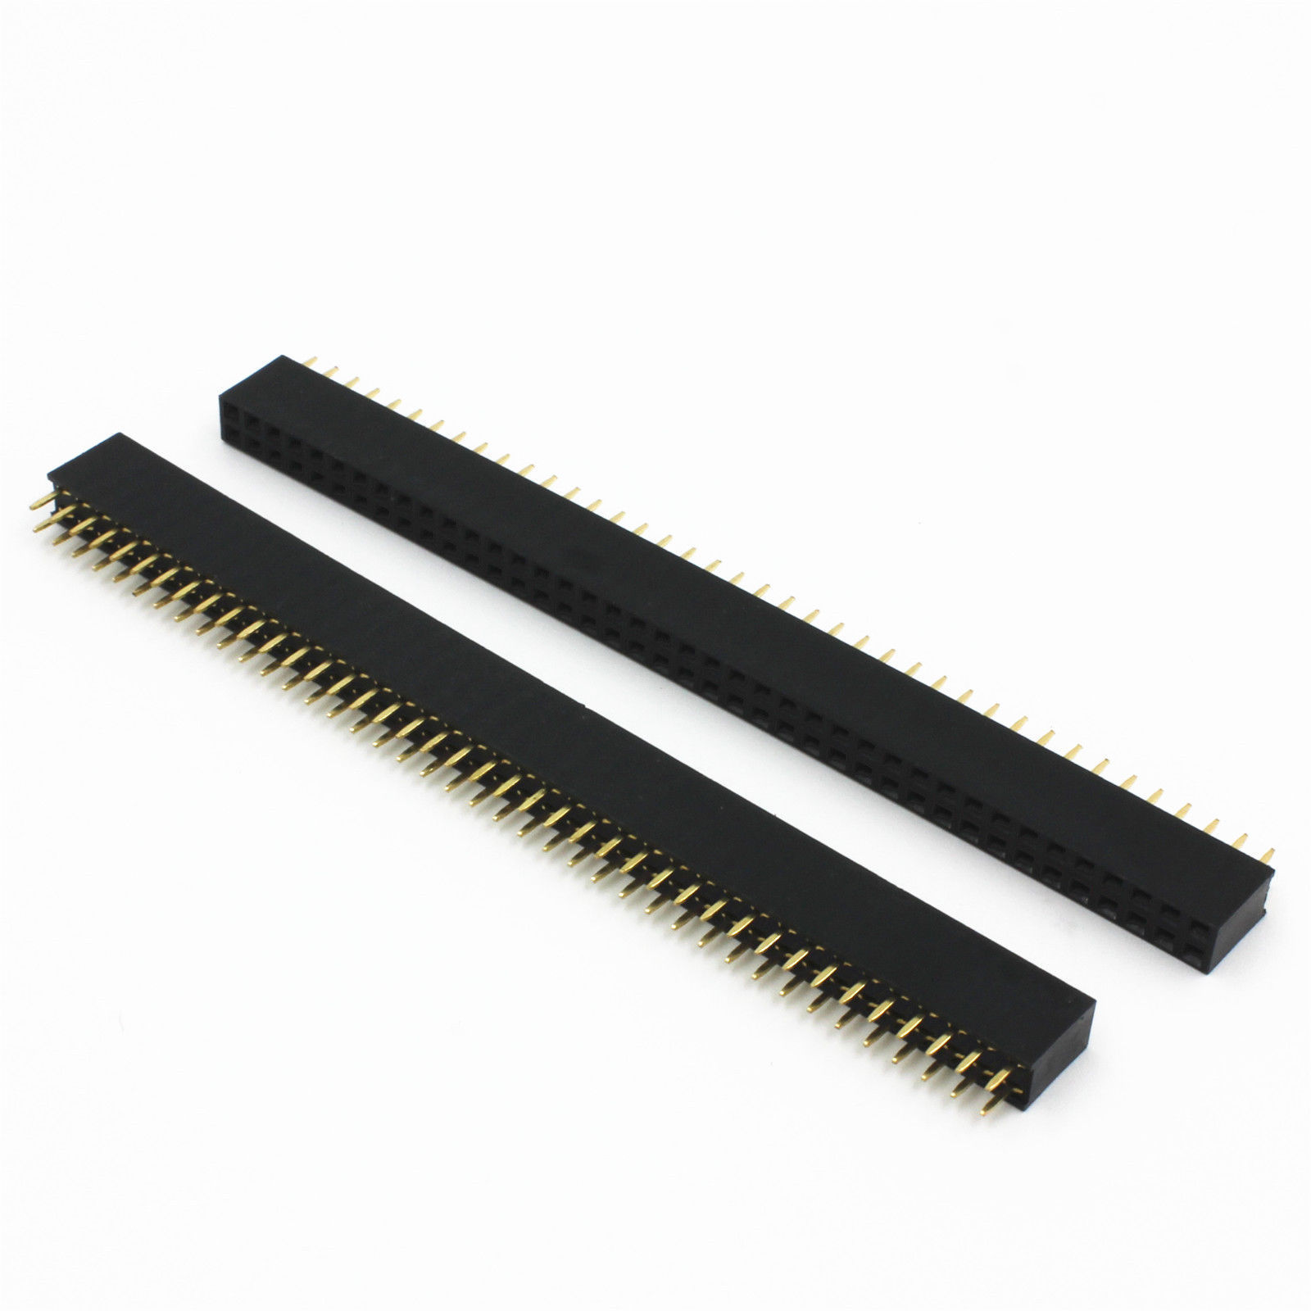
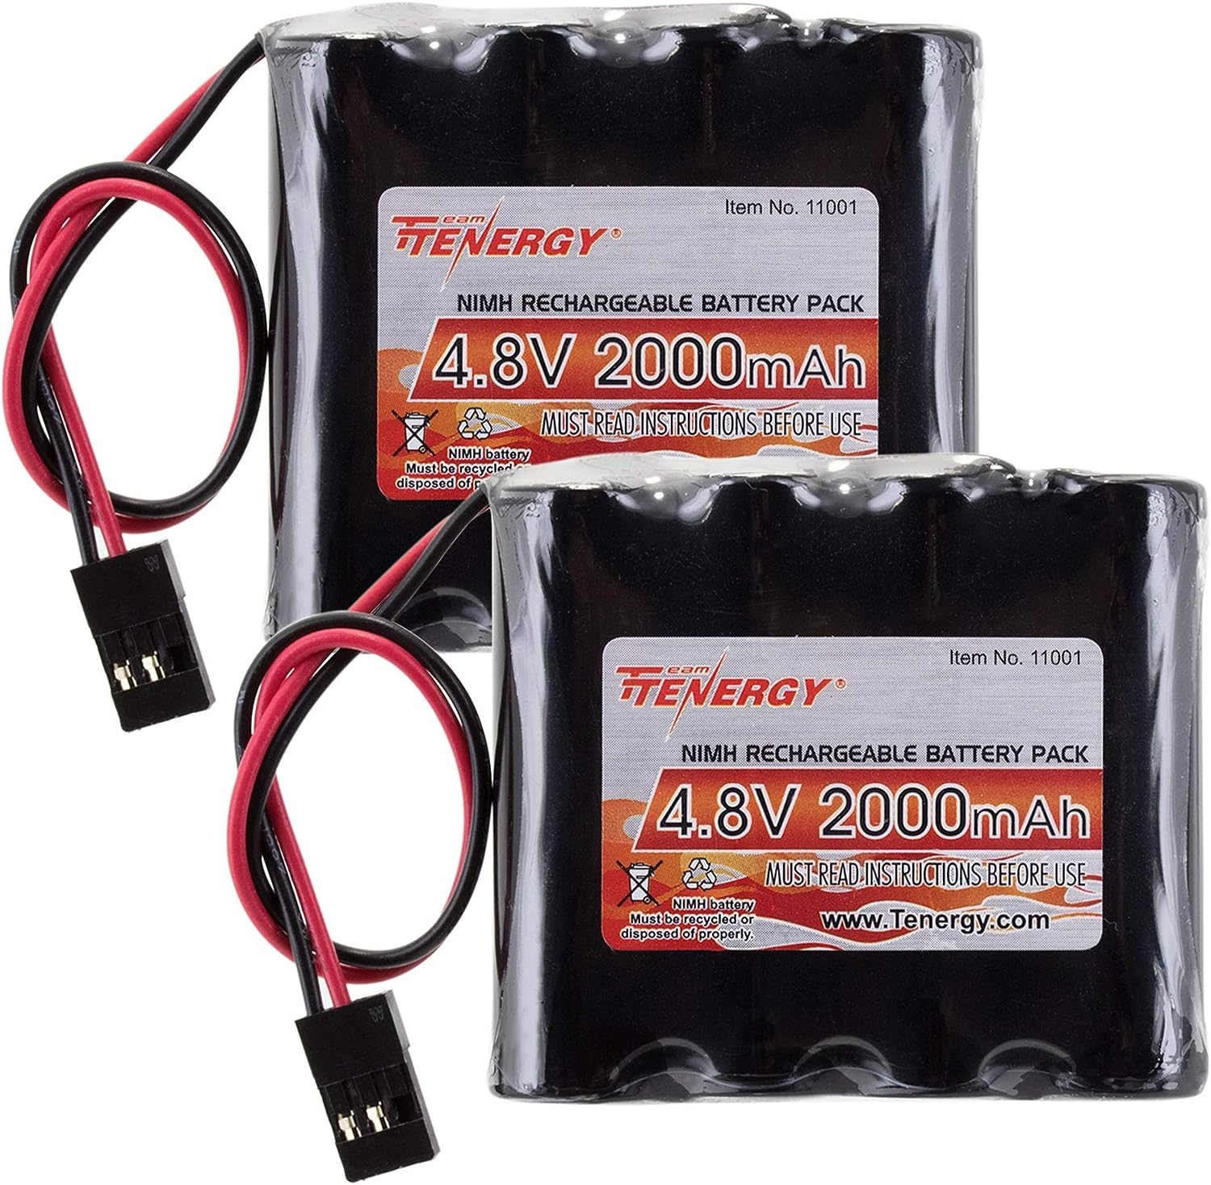
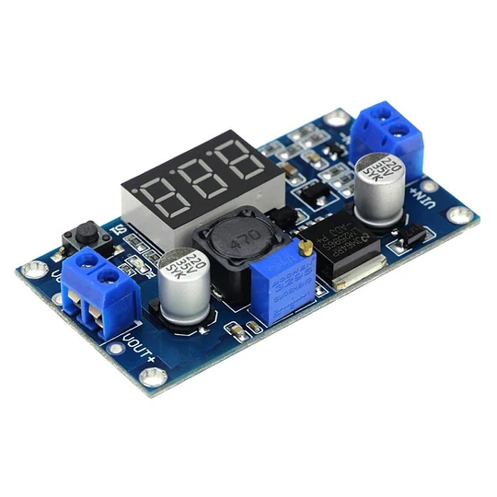
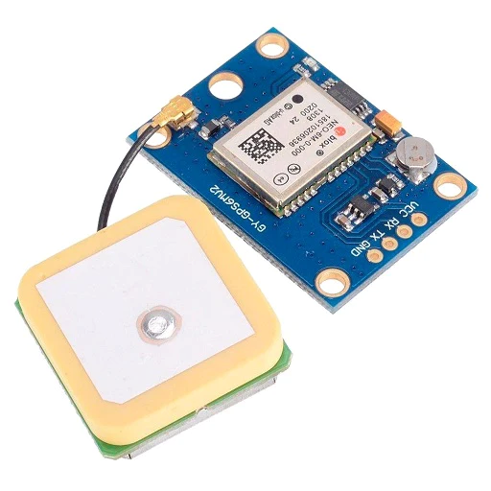
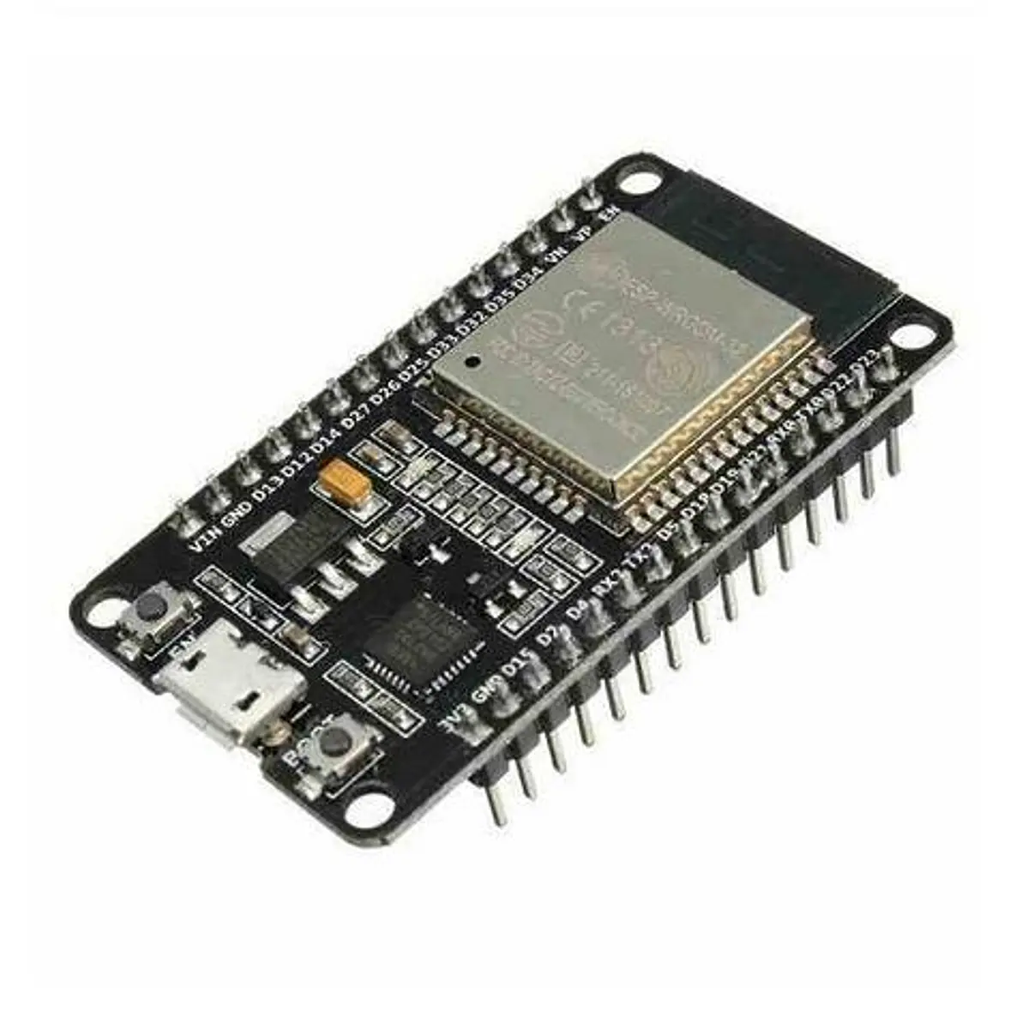
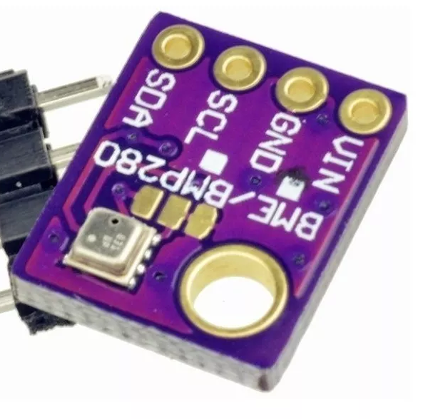

regleta
Batería
Regulador
MPU 6050
Regleta cuenta con dos líneas de agujeros de 20 pines
Capacidad 2000mA y 4,8V
Regulación de voltaje 3,3V y 5V
Sensor de 6 ejes que cuenta con acelerómetro y giróscopo
Modulo GPS
Bmp 280
Motor sg90
ESP32
Coordenadas espaciales (Longitud, latitud)
Altura sobre nivel del mar
Temperaturas: [-40 ,85]$°$
Presiones: [-1, 1]hPa
Giro 180 grados
Modulo con conexión vía wi-fi y Bluetooth

Slide 38
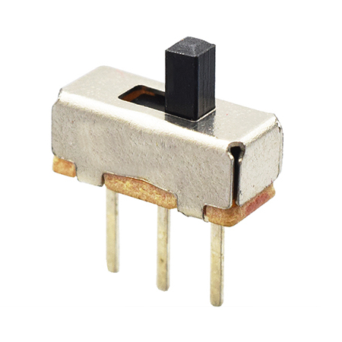
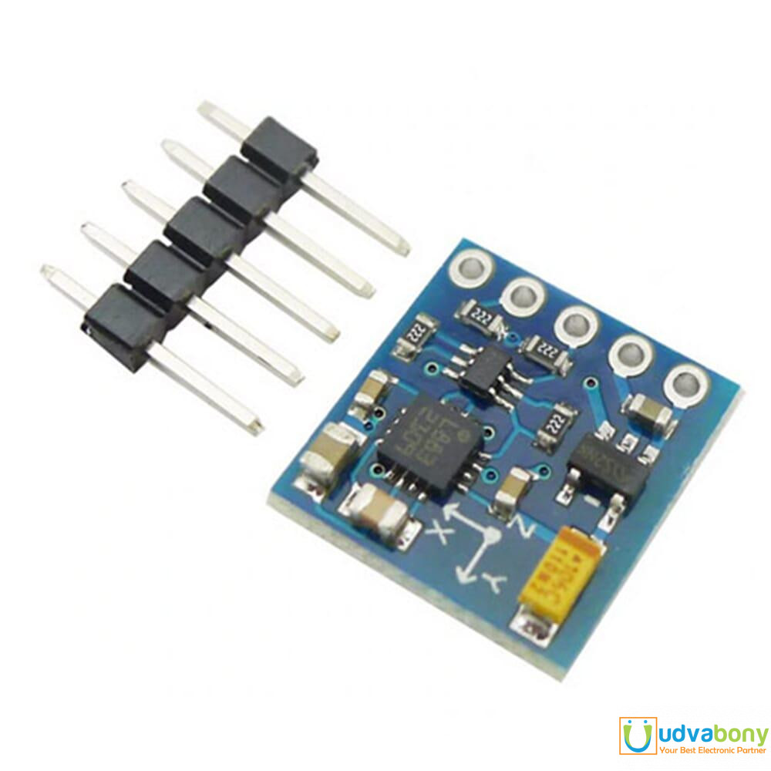
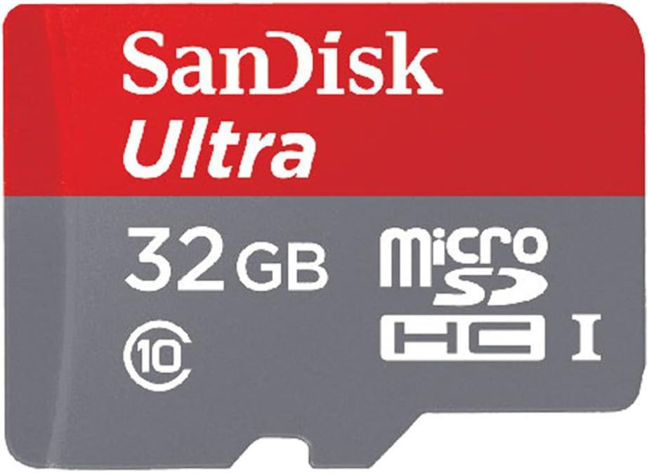
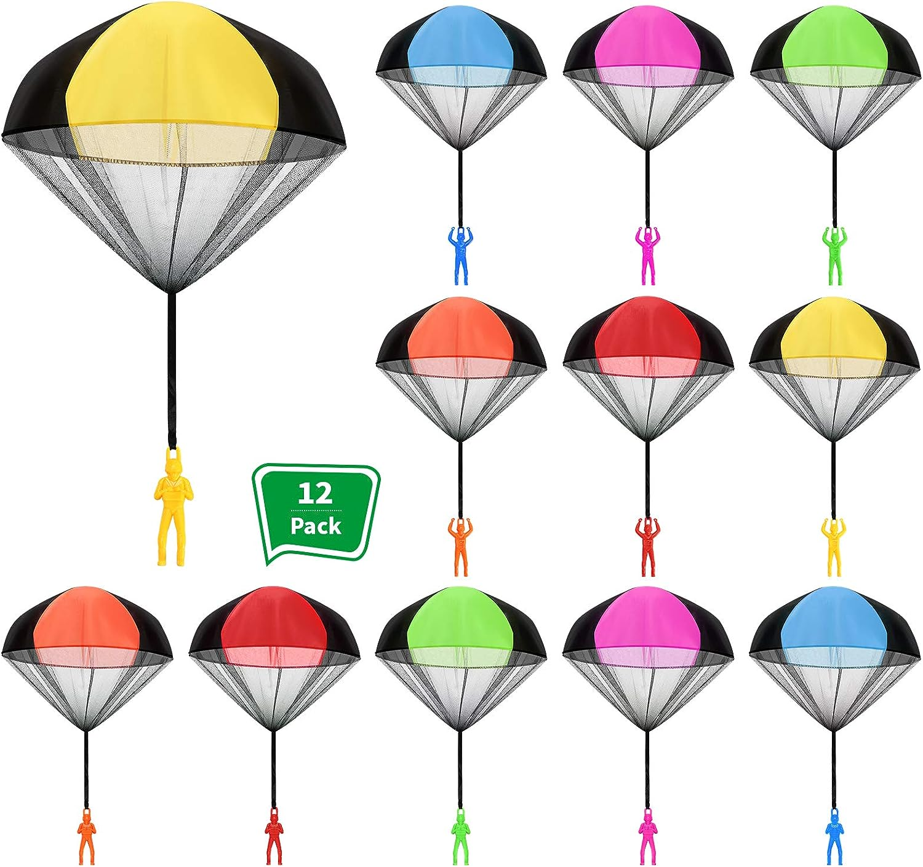
Gy271
interruptor
Tarjeta sd
paracaídas
Magnetómetro de 3 ejes
Mini switch interruptor
32GB UHS-I/Clase 10 Micro SDHC
Paracaídas de juguete volador de mano

Slide 39
Manejo de costos

Slide 40
Componente | Referencia | Cantidad | Precio Unidad [Dolar] | Total
Batería | Lipo 4.8V | 1 | $11.99 | $12
Reguladores de voltaje | LM2596 | 1 | $8.62 | $9
Modulo Arduino | ESP32 | 1 | $10.49 | $10
Servo Motor | SG90 | 2 | $7.99 | $16
Modulo SD |  | 1 | $12.99 | $13
Sensor 6 ejes *** | MPU 6050 | 1 | $12.99 | $13
Magnetometro | GY-271 QMC5883L | 1 | $6.49 | $6
GPS | NEO 6M | 1 | $8.99 | $9
Sensor 3-1 | BMP 280 | 1 | $8.99 | $9
Micro SD |  | 1 | $8.10 | $8
Regleta * |  | 1 | $12.99 | $13
Mini swith |  | 1 | $6.99 | $7
Paracaidas |  | 1 | $13.59 | $14
TOTAL (Dolares) | $154

Slide 41
Manejo de horario

Slide 42
Manejo de horario
Compra componentes
Calibración de sensores
Esquemático de conexiones
Creación del código
Realización de simulaciones
SEMANA
1
2
3
4
5
6
7
8
9
Creación del circuito impreso (PCB)
Montaje de PCB en la estructura
SEMANA
10
11
12
13
14
15
16
Realización de simulaciones
Montaje en protoboard del esquemático
Comprobar funcionamiento

Slide 43
Gracias

